Slide 1
Райнер Марія Рільке
Життєвий та творчий шлях поета

Slide 2
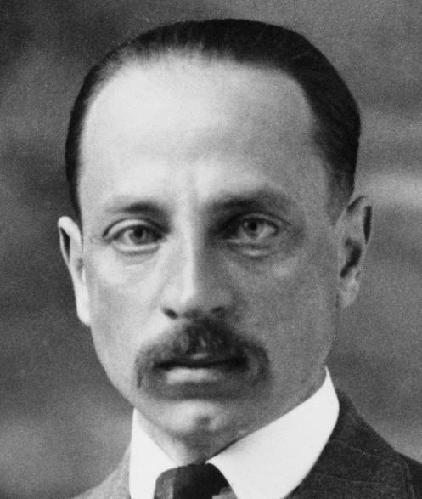
Райнер Марія Рільке
Справжнє ім'я — Рене Карл Вільгельм Йоган Йозеф Марія Рільке.
Народився 4 грудня 1875 у Празі.

Slide 3
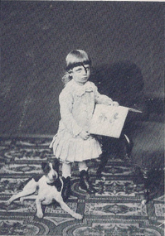
Дитинство та юність
Був у батьків первістком, потім у нього з'явився молодший брат. Дитинство і юність не були щасливими — через невдалий шлюб батьків, який розпався 1884 року, коли хлопцеві було 9 років.
Мати, Софія Енц, не могла забути своєї першої дитини — рано померлої дочки, тому трактувала сина як дівчинку, навіть одягала в сукні.
Рільке, три роки,
близько 1878-1879

Slide 4
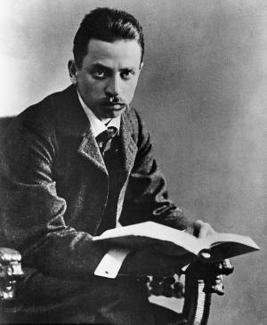
Навчання
До 1884 року — навчання у початковій школі в Празі. Після розлучення батьків у 1884 році, Рільке залишається під опікою батька.

Slide 5
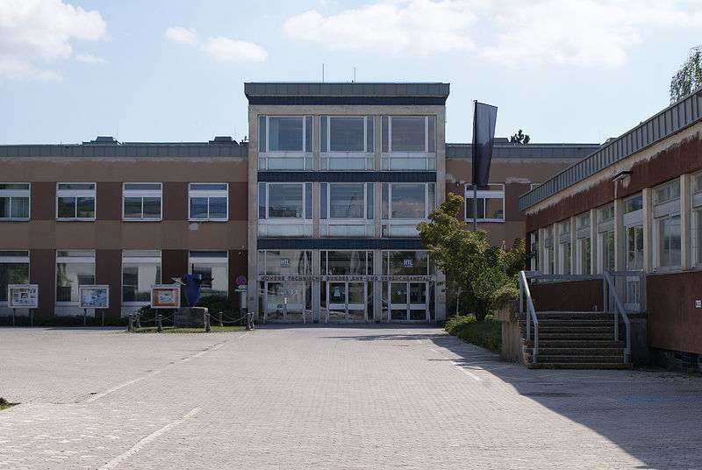
Навчання
Батько, Йозеф Рільке, мріяв про військову кар'єру, але мусив стати залізничним чиновником. Тому, всупереч волі сина, 1886 року віддав його до військової академії. 1 вересня 1886 року Рільке вступив у кадетське військове училище у Санкт-Пельтені (поблизу Відня). Тоді ж з'являються перші дитячі вірші.
Сьогодні на місці училища знаходиться науково-дослідний інститут (військове училище було зруйноване в 1945 році)

Slide 6
Навчання
Після закінчення школи у Санкт-Пельтені з вересня до червня навчався у вищому реальному військовому училищі у Мегріш-Вайскірхені (Граніце у теперішній Чехії), звідки звільнився за станом здоров'я. Молодий Рільке залишив її 1891 року — з допомогою дядька, який оцінив великі здібності небожа. У тому ж році він розпочав навчання у Торговельній академії (торговельне училище) у Лінці, яке припинив у середині наступного року.

Slide 7
Навчання, дружба та поезія
1892 — закінчення середньої освіти, підготовка екстерном до екзаменів на атестат зрілості в Празі.
1893 — початок дружби з Валерією фон Давід-Ронфельд.
1894 — вихід першої поетичної збірки «Життя та пісні». Написані перші прозові твори, зокрема і «П'єр Дюмон».

Slide 8
Подальше життя та творчість
1897 — Замешкування до початку жовтня: Мюнхен. Січень: Прага. Кінець березня та початок квітня — перша подорож в Італію (Арко, Венеція, Меран). Червень-серпень: Вольфратшаузен. У жовтні: переїзд у Берлін. Знайомство з Лу Андреас-Саломе. Вихід поетичної збірки «Увінчаний мріями», у Празі інсценовано п'єсу «Заморозки».

Slide 9
Подальше життя та творчість
1898 — Замешкування з кінця липня: Берлін — Вільмерсдорф. Березень: Прага (виступ). Квітень-травень: друга подорож в Італію. Червень: Прага. Липень: Цоппот. Замешкував з серпня: Берлін-Шмагендорф. 2-а половина грудня: Гамбург, Бремен, Ворпсведе. Рільке писав «Флорентійський щоденник» і розпочав «Шмаргендорфський щоденник». Вихід поетичної збірки «Свят-вечір», збірки малої прози «Поза життям» та драми «Без теперішнього».

Slide 10
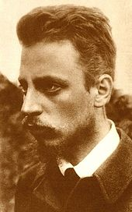
Подальше життя та творчість
1899 — Замешкування: Берлін — Шмаргендорф. Березень: Арко, Бозен, Прага, Відень. Квітень-червень: Росія разом із Лу Андреас-Саломе. Липень: Берлін. Серпень-середина вересня: Біберсберґ 2-а половина вересня — кінець грудня: Берлін. Осінь: початок роботи над першою частиною «Книги годин» (в російському перекладі — «Часослов») — «Книгою життя чернечого». Продовжує «Шмарґендорфський щоденник». Осінь: перша версія «Корнета». Вихід «Двох празьких оповідок», поетичної збірки «Мені для свята» і драми «Біла княгиня».
Райнер Марія Рільке, фото, близько 1900

Slide 11
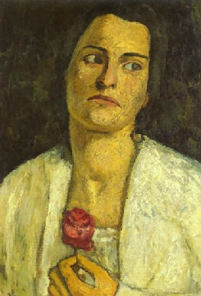
Одруження
В 1901 році одружується на Кларі Вестгофф, дочці скульптора (Clara Westhoff). У грудні - народилася донька Рут (Ruth).
Клара Рільке

Slide 12
Творчі надбання
Автор збірок поезій «Книга образів» (Buch der Bilder, 1902), «Часослов» (Stundenbuch, 1905), «Нові вірші» (Neue Gedichte I–II, 1907–1908), «Дуїнянські елегії» (Duineser Elegien) і «Сонети до Орфея» (Die Sonette an Orpheus, 1923) тощо.

Slide 13
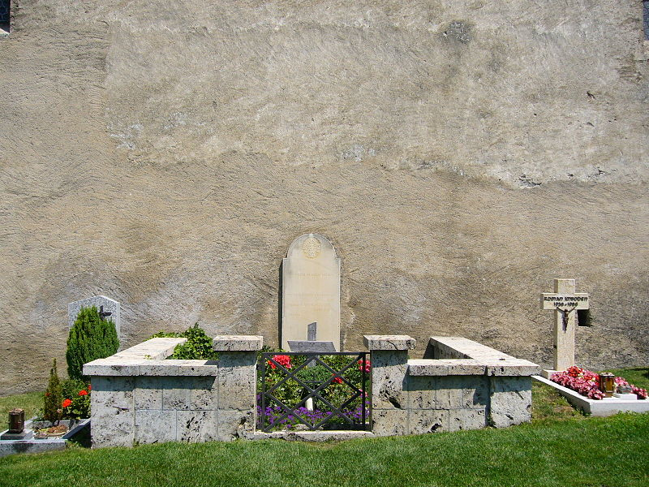
Смерть та поховання
Помер у Валь-Монті на березі Женевського озера, похований у Рароні (Швейцарія).
Могила Рільке на кладовищі в Рарон

Slide 14
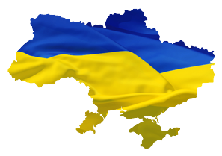
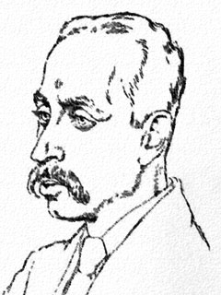
Рільке і Україна
Рільке мав великий вплив на модерну поезію різних народів, у тому числі й на українську.
Враження Рільке з відвідин України 1899 і 1900 років позначилися на циклі «Книга про чернече життя», збірці «Часослов», як також на книжці коротких розповідей «Про Господа Бога та інше» (1900) (передусім два оповідання з української тематики — «Як старий Тимофій умирав співаючи» та «Пісня про правду»).

Slide 15
Рільке і Україна
Враженнями цієї подорожі навіяні вірші Рільке з «Книги про паломництво» (зокрема, поема «Карл XII, шведський король, їде степами України»).
Зацікавившися тоді «Словом о полку Ігоревім», Рільке переклав його у 1902–1904 роках (опубліковано 1930 року).

Slide 16
Рільке і Україна
Твори Рільке перекладали українською мовою Микола Зеров, Микола Лукаш, Майк Йогансен, О. Луцький, Юрій Клен, Леонід Мосендз, Михайло Орест, Р. Курінна, О. Зуєвський, Микола Бажан, Дмитро Павличко, Василь Стус, Мойсей Фішбейн, Б.-І. Антонич та інші.
Окремою збіркою вийшли переклади Р. Б. Кравцева під назвою «Речі й образи» (1947).

Slide 17
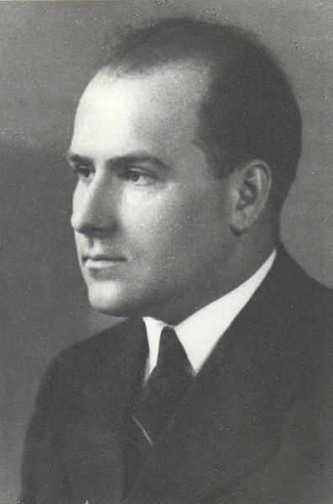
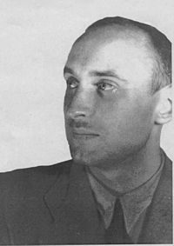
Рільке і Україна
Про Рільке й Україну писали Євген-Юлій Пеленський (1935) й Олекса Ізарський (1952).
Євген-Юлій Пеленський
Ізарський Олекса

Slide 18
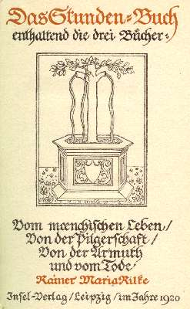
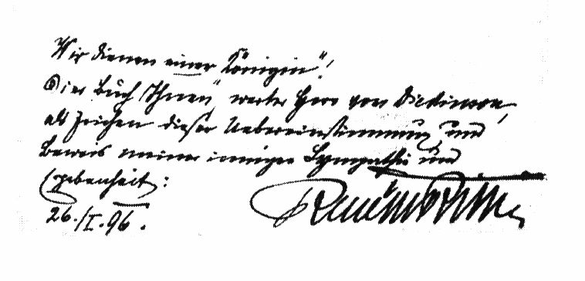
Висновок
Поезія Рільке вирізняється ліризмом і символічністю, глибиною філософського сприйняття внутрішнього життя і довколишньої дійсності.

Slide 19
Джерела
en.wikipedia.org
de.wikipedia.org
uk.wikipedia.org

